Slide 1

"Szkoła ćwiczeń to bardzo wartościowa rzecz”.
Autor prezentacji: Marzena Jąkalska

Slide 2
Marzena Jąkalska
Nauczyciel Szkoły Podstawowej
„ Szkoły Twórczej Integracji” im. ks. Jerzego Popiełuszki w Milinie od 2006r.
nauczyciel edukacji przedszkolnej i wczesnoszkolnej,
oligofrenopedag,
terapeuta pedagogiczny,
nauczyciel terapeuta dzieci z autyzmem i zespołem Aspergera,
terapeuta integracji sensorycznej.

Slide 3
Kim jest nauczyciel Szkoły Ćwiczeń?
Dostosowanie się do szybko zmieniającej się rzeczywistości, to ważny temat w polskiej oświacie. Dotyczy on zarówno nauczycieli z długim stażem, jak i tych dopiero rozpoczynających karierę.
Nauczyciel uczy… nie tylko swoich uczniów. Świat zmienia się tak szybko, że wiedza i metody nauczania wymagają ciągłego doskonalenia. To dlatego nauczyciele, nie tylko w naszej placówce, chcą się stale rozwijać, uczyć od siebie nawzajem, szukać nowych, ciekawych sposobów pracy z uczniem.

Slide 4
Kreatywność jest najważniejszym ze wszystkich zasobów ludzkich E.de.Bono
Uważam, że proces doskonalenia podczas trwania projektu w naszej placówce był niezwykle intensywny, skondensowany i dynamiczny. Czułam się zainspirowana do wchodzenia w nowe obszary merytoryczne i metodyczne. Spotkania wykładowców oraz specjalistów, o tak różnym doświadczeniu i kompetencjach zaowocowały u mnie nowatorskimi sposobami pracy z uczniem, a także nowymi zajęciami metodą Design Thinking.

Slide 5
Desing Thinking
Ideą przewodnią metody Design Thinking jest odkrywanie kreatywnego potencjału u każdego z nas i wyzwolenie odwagi, by potencjał ten wykorzystać. Opisuje ona sposób postępowania i kolejne kroki służące do wygenerowania kreatywnego i praktycznego rozwiązania.
Szkolenia, w których brałam udział (dwukrotnie) skierowane były do nauczycieli poszukujących w sobie pokładów kreatywności, a także umiejętności nieszablonowego podejścia do tworzenia produktów lub rozwiązywania problemów.

Slide 6
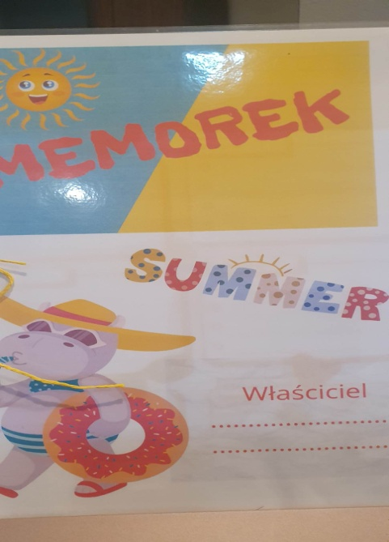
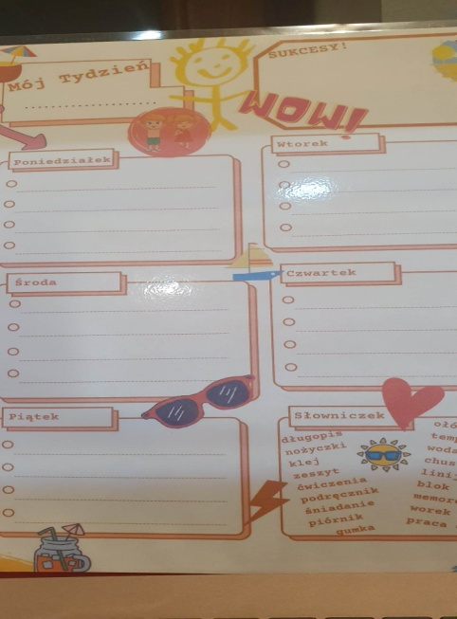
Moja przygoda z Design Thinking
Warsztaty „Szkoła ćwiczeń z design thinking” (19.04.-17.06.2021r.) zorganizowane przez Ośrodek Rozwoju Edukacji.
Owocem szkolenia, w którym brałam udział było powstanie prototypu, który nosił nazwę Memorek (czyli notes służący dzieciom, które bardzo często zapominały przynosić najpotrzebniejsze rzeczy do szkoły na zajęcia np.: nożyczki, ołówek, klej lub zadania domowe).

Slide 7
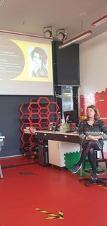
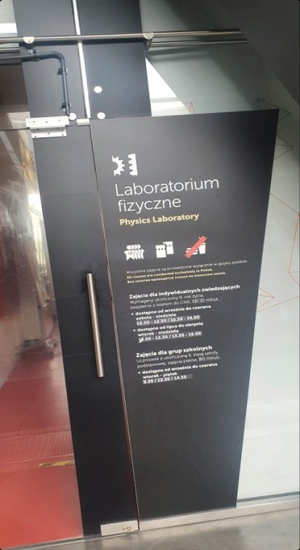
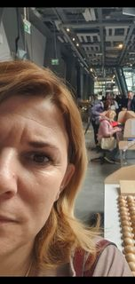
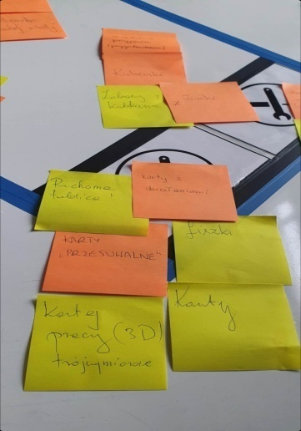
Moja przygoda z Design Thinking
Warsztaty „Design Thinking dla nauczycieli edukacji wczesnoszkolnej” zorganizowane przez Panią Anetę Dudę – kierownika Pracowni Przewrotu Kopernikańskiego w Centrum Nauki Kopernik w Warszawie (21.04-23.04.2022r.). Szkolenie odbywało się stacjonarnie w Warszawie w jednej z pracowni w Centrum Nauki Kopernik.

Slide 8
Moja przygoda z Design Thinking
PROJEKT badawczy DLA NAUCZYCIELI KLAS 1-3 „Kreatywne uczenie” (01.09.2021r.-20.06.2022r.) zorganizowany przez Centrum Nauki Kopernik pod patronatem Pani Anety Dudy-kierownika Laboratoriów Centrum Nauki Kopernik.
Projekt miał na celu poprawić pracę z uczniami na bardziej kreatywną, rozwijał nauczycielskie pasje i kompetencje XXI wieku. Każdy z uczestników otrzymał zestaw edukacyjny i wziął udział w kursie kreatywnych metod pracy z uczniami (w tym Design Thinking).

Slide 9
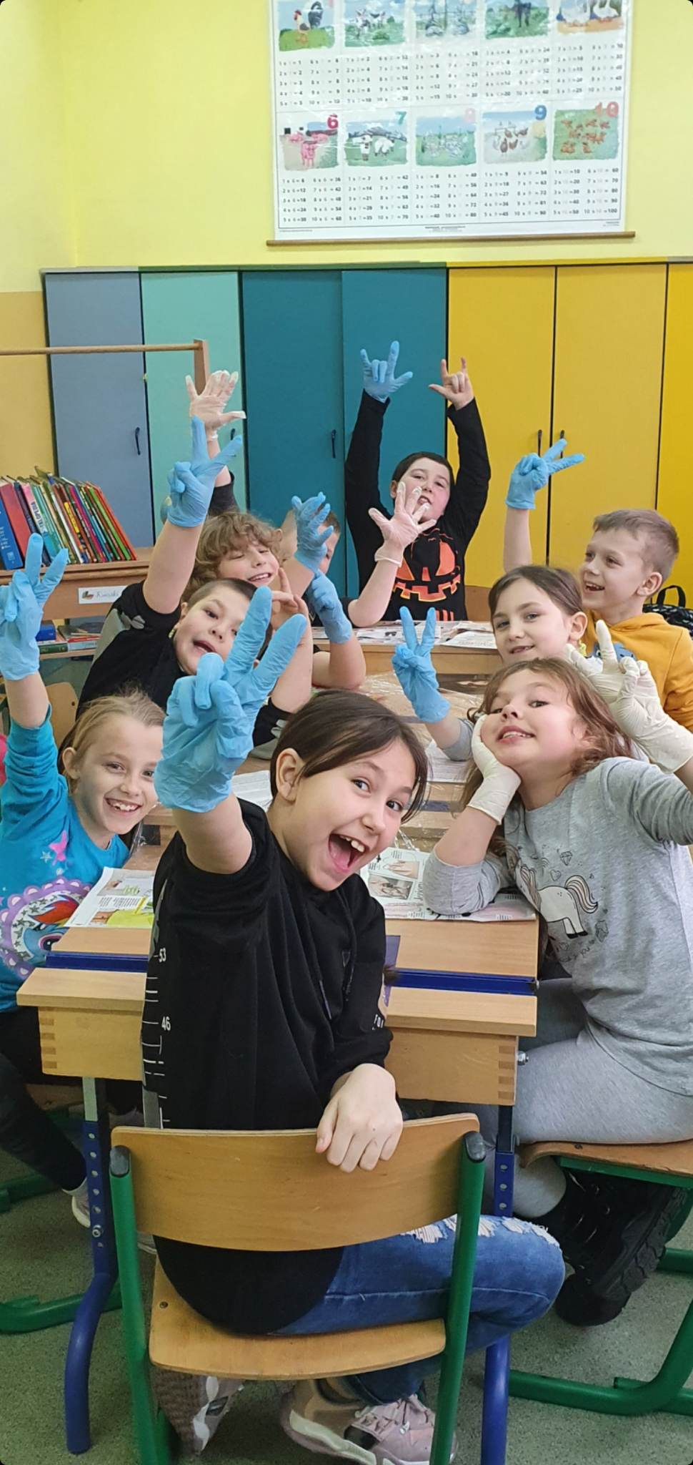
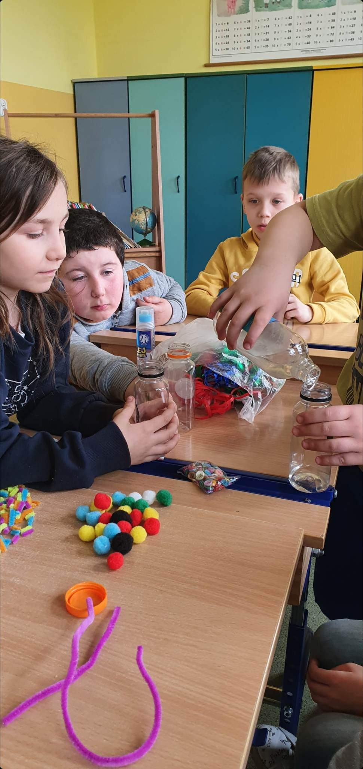
Zorganizowałam szereg zajęć z moimi uczniami wykorzystując pomoce aktywizujące otrzymane w projekcie.

Slide 10
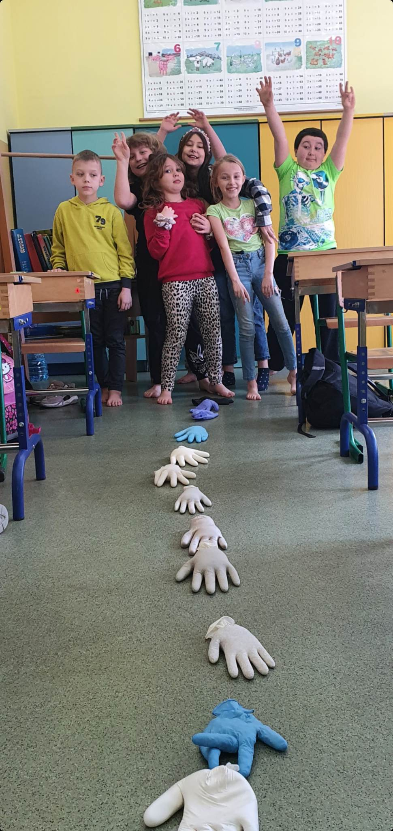
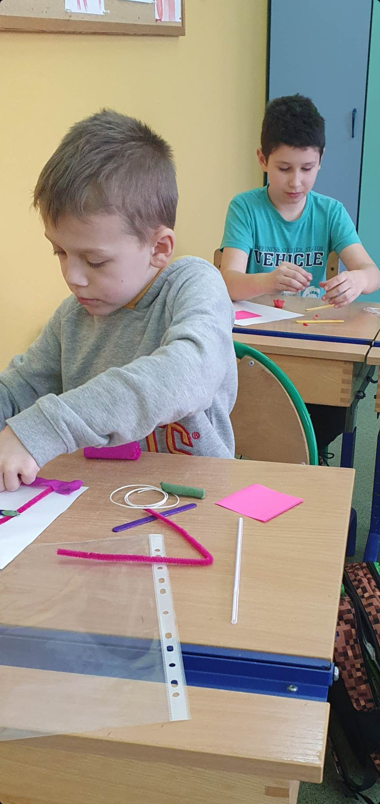
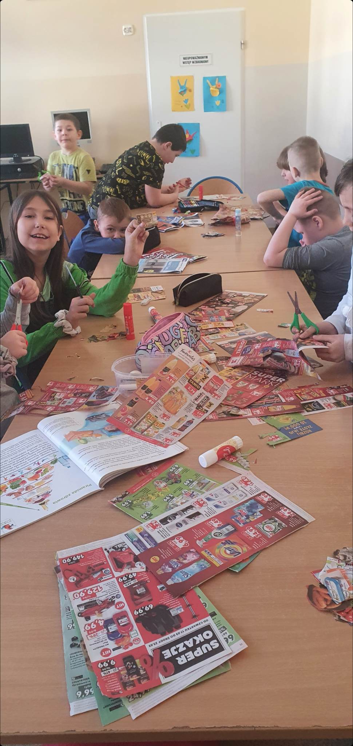

Slide 11
Dzięki licznym lekcjom pokazowym, które również miałam przyjemność organizować, warsztatom i indywidualnym konsultacjom udało mi się dotrzeć do kreatywnych metod uczenia moich najmłodszych wychowanków. Myślę, że ta trwała zmiana i zaszczepienie we mnie ciągłego dążenia do doskonalenia metod pracy z uczniami jest wynikiem uczestnictwa w projekcie Szkoły Ćwiczeń.

Slide 12
Dziękuję za uwagę.

